Slide 1
Лабораторная работа 8
Выполнил Чепыгов Евгений Алексеевич
№1032202190
Группа: НПМмд-02-20

Slide 2
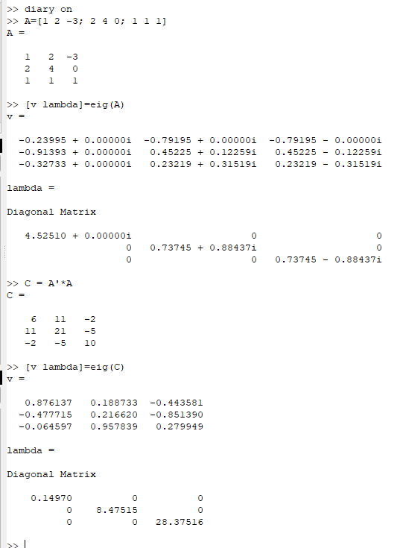
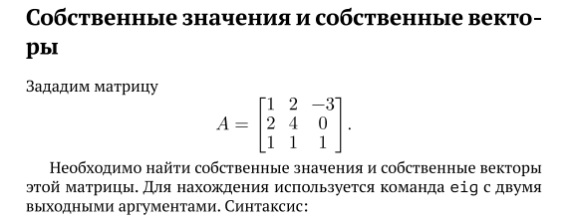

Slide 3
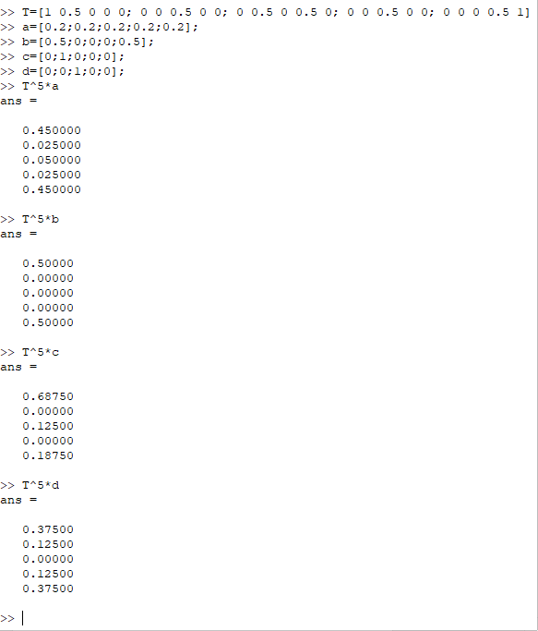
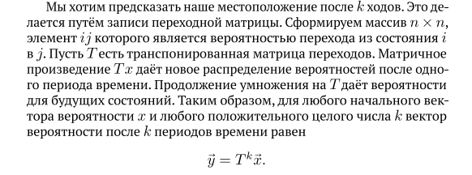
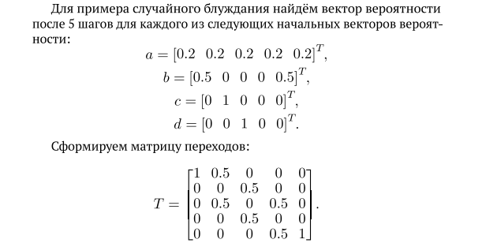

Slide 4
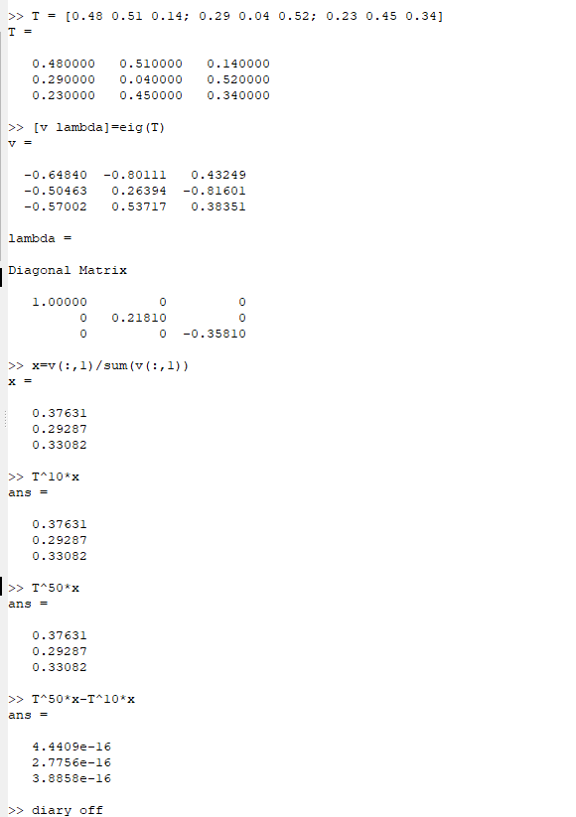


Slide 5
Спасибо за Внимание!

